Slide 1

Εργασία για το σπίτι
Από το βιβλίο μαθηματικών να γίνουν οι σελ. 86 μέχρι την 92.
(Η σελ. 86 να γίνει από όσα παιδιά δεν την έχουν κάνει)
Οι σελίδες αυτές στηρίζονται στο μάθημα πολλαπλασιασμού
που κάναμε στην τηλεσυνάντηση.
Με την παρουσίαση που ακολουθεί θα θυμηθείτε
όσα έχουμε αναφέρει στο μαθημα
και θα σας βοηθήσει να ολοκληρώσετε τις ασκησούλες σας.

Slide 2
Ο πολλαπλασιασμός μας λέει
πόσες φορές βλέπουμε
έναν αριθμό
φορές
1 + 1 + 1 + 1 + 1 + 1 + 1 + 1 =
8
8
1
=
8
2 + 2 + 2 + 2 + 2 =
10
5
2
=
10

Slide 3
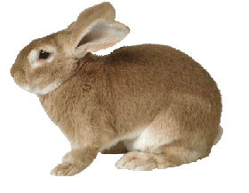

Ποια να είναι η σχέση
της πρόσθεσης με τον πολλαπλασιαμό;
1 + 1 = 2
2 X 1 = 2
2 φορές 1 = 2
φορές
+
=

Slide 4


Συνεχόμενη πρόσθεση
Πολλαπλασιασμός
3 Χ 2 = 6
2 + 2 + 2 = 6
3 φορές 2 = 6
φορές
+
+
=

Slide 5

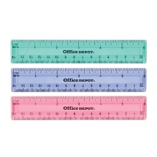
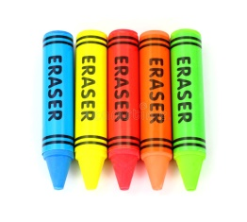
Συνεχόμενη πρόσθεση
Πολλαπλασιασμός
8
4 + 4 =
2 X 4 = 8
+
=
3 + 3 + 3 =
9
+
+
=
3 Χ 3 = 9
5 + 5 =
10
+
=
2 Χ 5 = 10

Slide 6

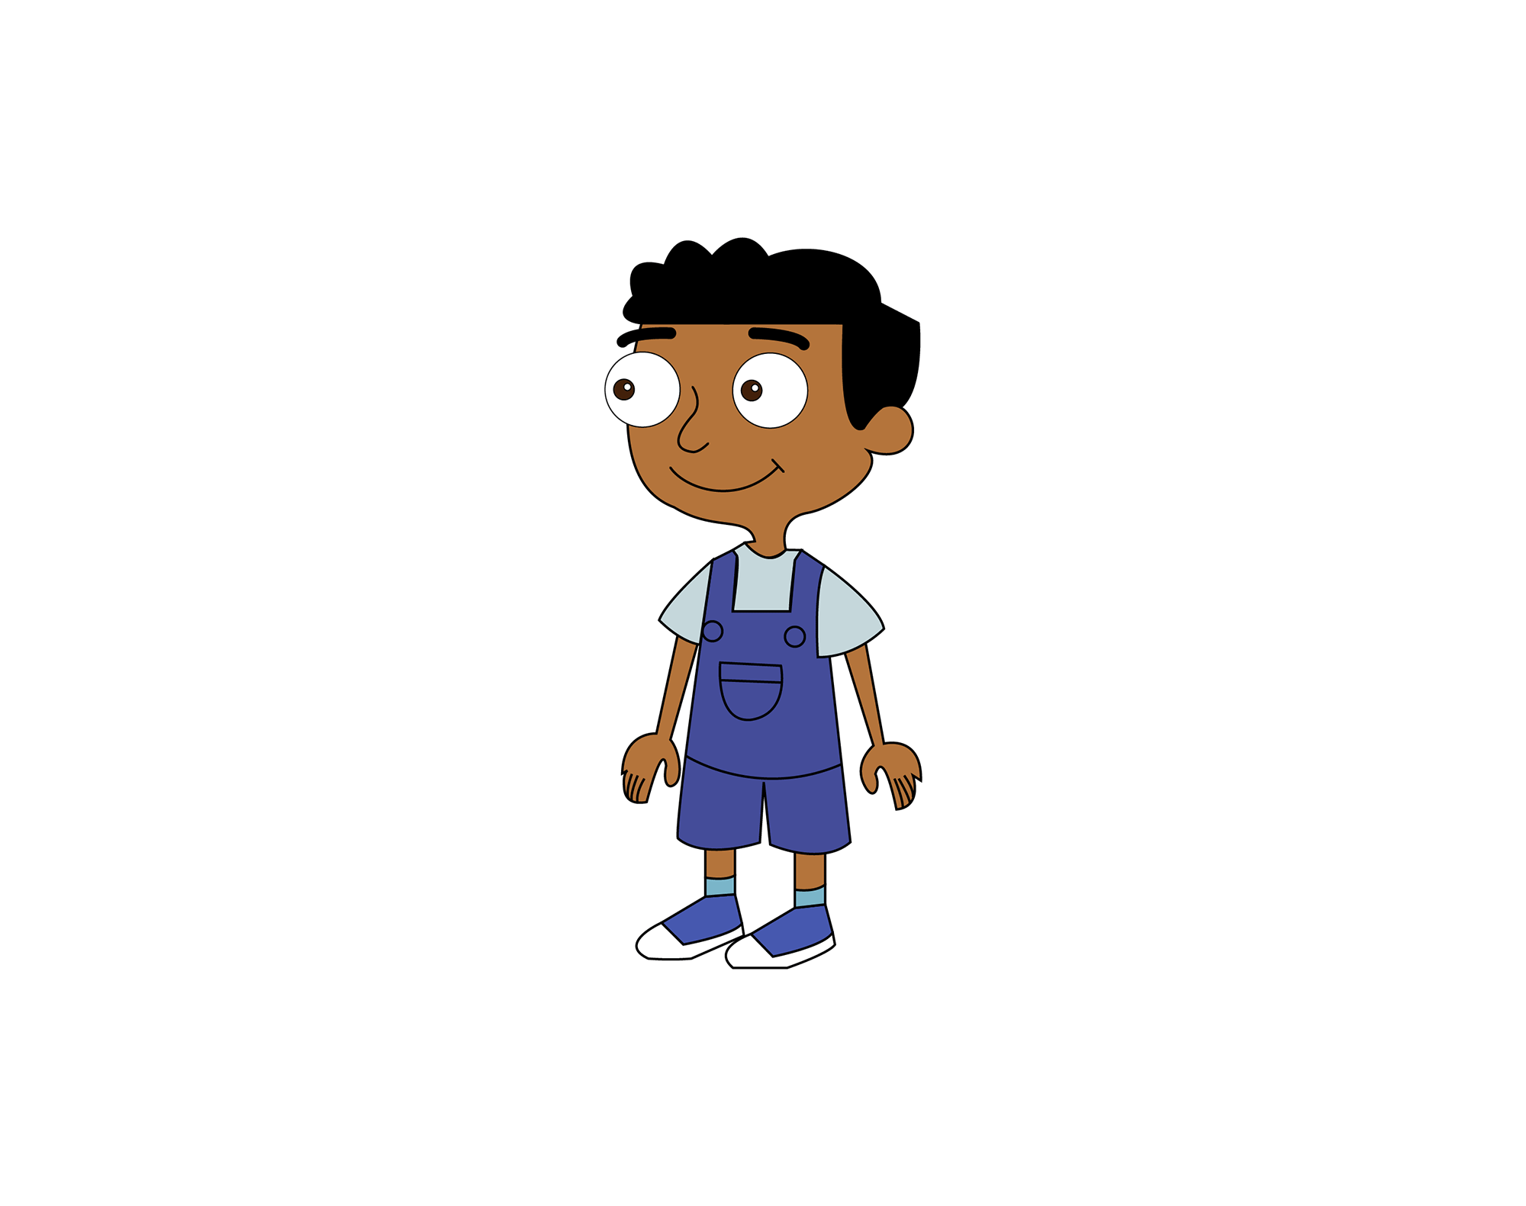





Πρόβλημα
Ο Κώστας έχει τρία κουτιά. Σε κάθε κουτί έβαλε 3 αυτοκινητάκια. Πόσα είναι όλα τα αυτοκινητάκια του Κώστα;
3 + 3 + 3 = 9
3 x 3 = 9

Slide 7
Παραδείγματα σειροθέτησης
3 + 3 = 6
2 Χ 3 = 6
2 + 2 + 2 = 6
3 Χ 2 = 6

Slide 8

3 +3 + 3 = 9
3 X 3 = 9

